Slide 1



ХЗ

Slide 2

Создание первого проекта

Slide 3
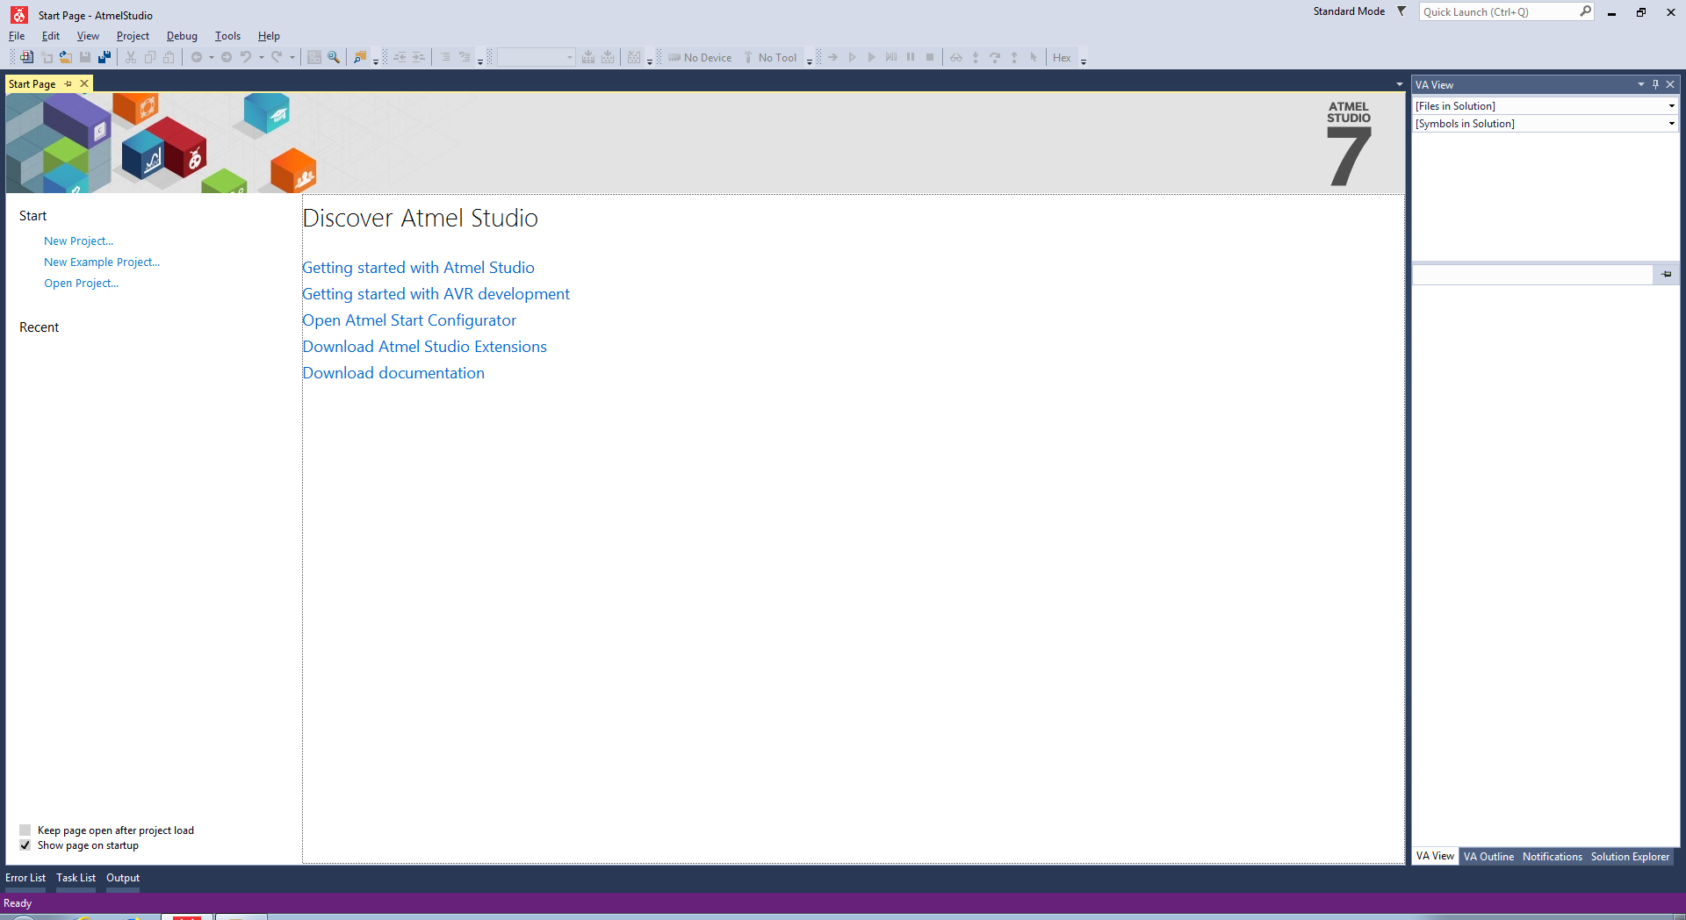
Для создания проекта нажмите на кнопку New Project

Slide 4
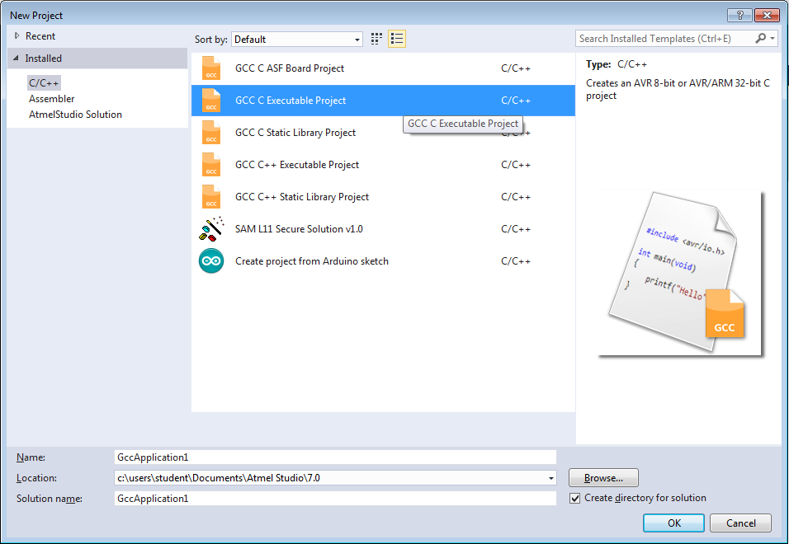
Далее выберем тип проекта
Укажем название проекта и его расположение.
Создаем проект на лабораторных стендах только в данной директории!

Slide 5
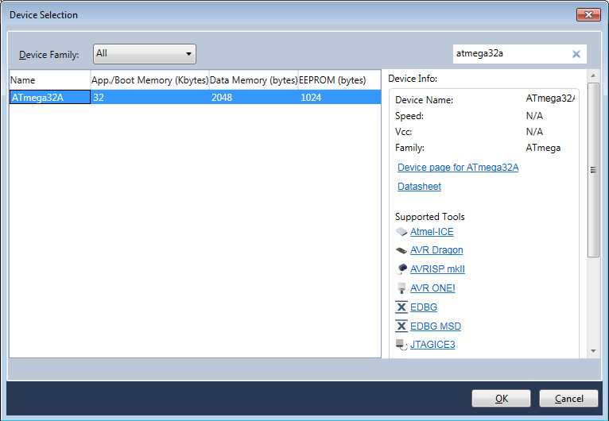
Выберем из списка используемый микроконтроллер ATmega32A

Slide 6
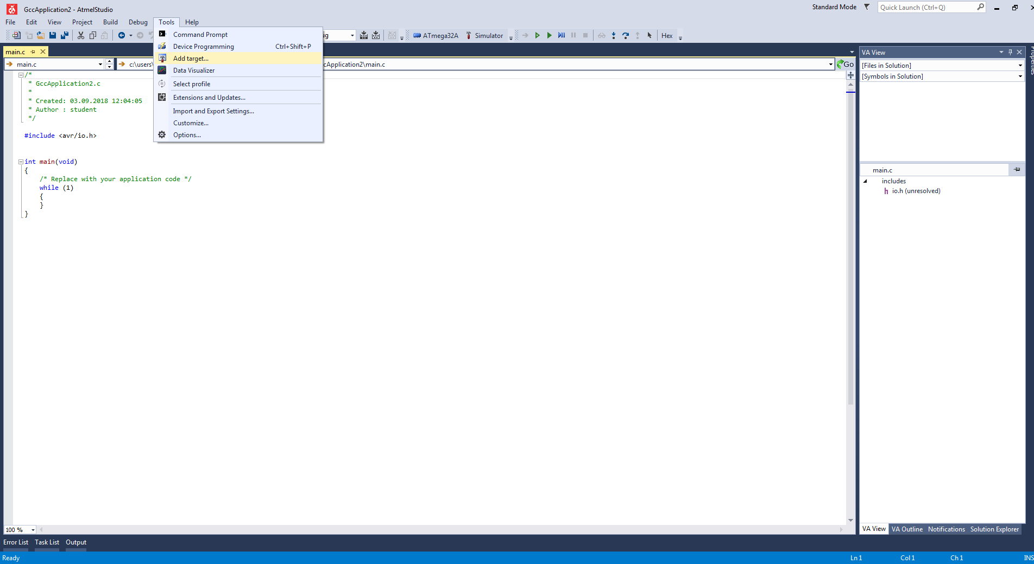
После создания проекта необходимо выбрать подключенную отладочную плату. Для этого заходим в Tools >> Add target

Slide 7
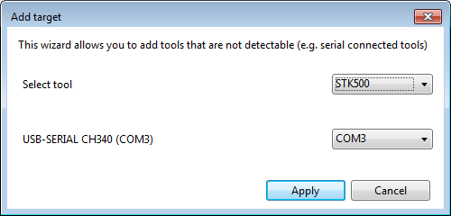
В появившемся окне выбираем
подключенную плату
порт через который присоединена плата.

Slide 8
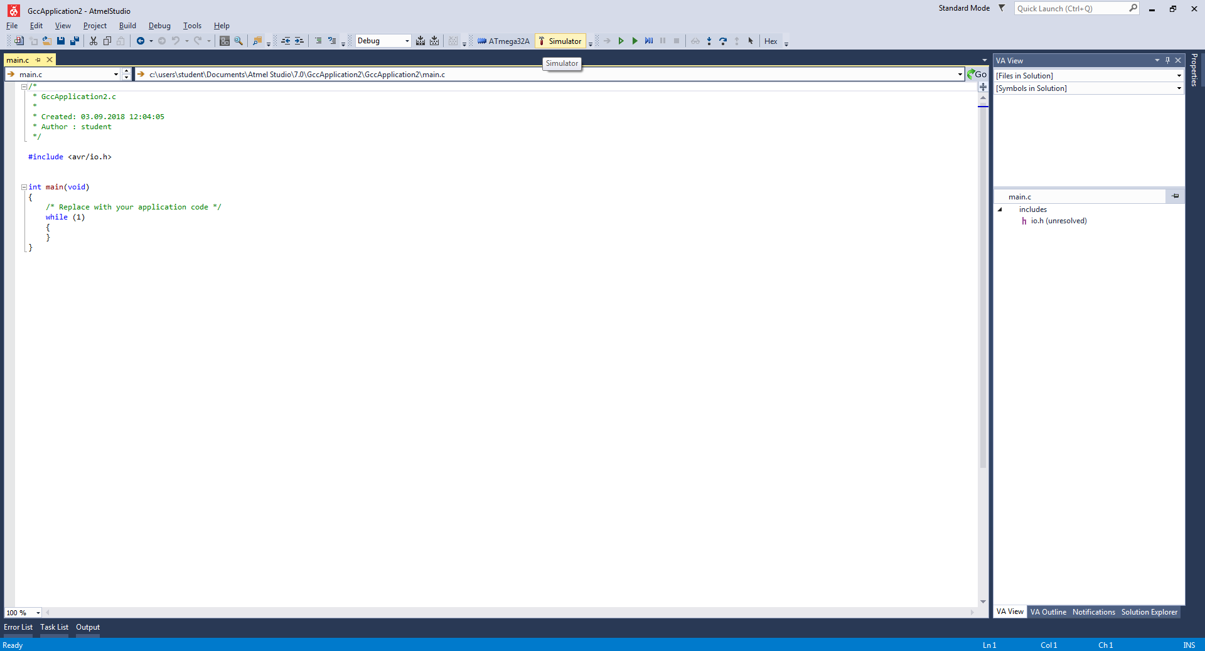
Дале необходимо выбрать цель с которой будет работать IDE
Для компиляции проекта и загрузки прошивки в устройство нажмите на кнопку Start Debugging (F5) или Start Without Debugging (Ctrl+Alt+ F5)

Slide 9
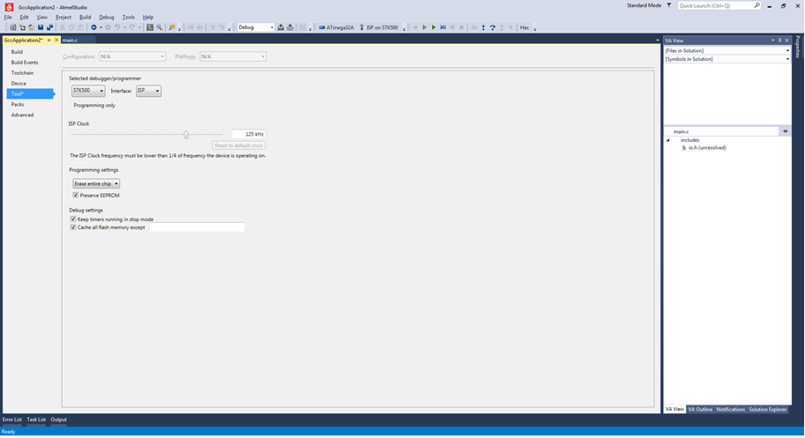
В появившемся окне во вкладке Tools указываем:
Используемую плату
Интерфейс

Slide 10
Отладка проекта

Slide 11
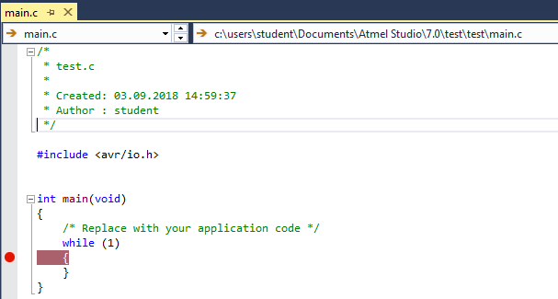
Точки остановки

Slide 12
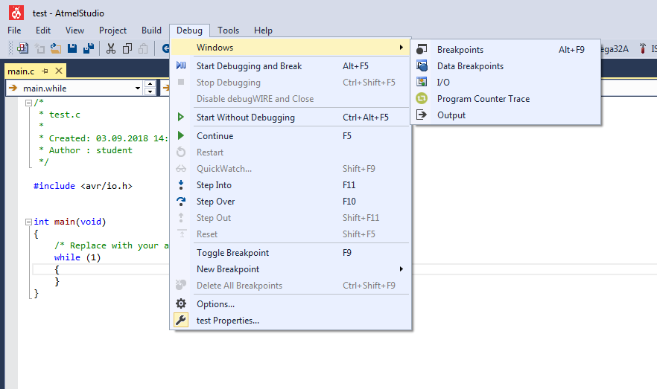
2. Ручная отладка
При нажатии на горячие клавиши можно вручную контролировать отладку проекта

Slide 13
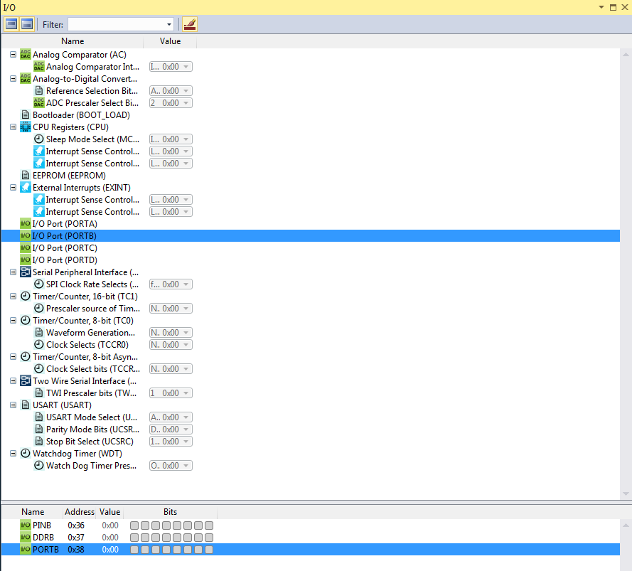
3. I/O Files

Slide 14
Битовые операции
Битовые операции (англ. bitwise operations) — операции, производимые над цепочками битов. Выделяют два типа побитовых операций: логические операции и побитовые сдвиги.
Оператор | Действие
& | И
| | ИЛИ
^ | Исключающее ИЛИ
~ | Дополнение
>> | Сдвиг вправо
<< | Сдвиг влево

Slide 15
Битовые операции
Логические операции
00010100
11111011
&↓↓↓↓↓↓↓↓
00010000
01100000
00100100
| ↓↓↓↓↓↓↓↓
01100100
11010001
11010101
^ ↓↓↓↓↓↓↓↓
00000100
00001111
~ ↓↓↓↓↓↓↓↓
11110000
Побитовые сдвиги
00001000
3
>>↓↓↓↓↓↓↓↓
00000001
00000001
4
<<↓↓↓↓↓↓↓↓
00010000

Slide 16
Порты ввода/вывода общего назначения
Запилить ОПИСНАИЕ регистров GPIO

Slide 17
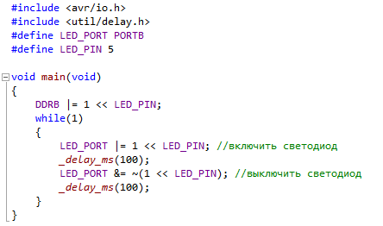
Пример

Slide 18
Таймеры/счетчики
Таймер/счётчик — это модули в микроконтроллере, которые, как видно из названия, постоянно что-то считают. Таймер/счётчик может осуществлять подсчёт тактовой опорного генератор частоты микроконтроллера или внешнего генератора импульсов.
ATmega32A оснащен тремя таймерами/счетчиками общего назначения: два 8-ми битных (Timer 0 и Timer 2 )и один 16-ти битный (Timer 0).

Slide 19
Таймеры/счетчики
КАКАЯТО ШНАГА ОПИСАНИЯ ОСНОВНХ РЕЖИМОВ + ОПИСАНИЕ ЛИБЫ + ПРИМЕР КОДА

Slide 20
Таймеры/счетчики
КАКАЯТО ШНАГА ОПИСАНИЯ ОСНОВНХ РЕЖИМОВ + ОПИСАНИЕ ЛИБЫ + ПРИМЕР КОДА

